Slide 1
Генеративно-состязательные
нейронные сети

Slide 2
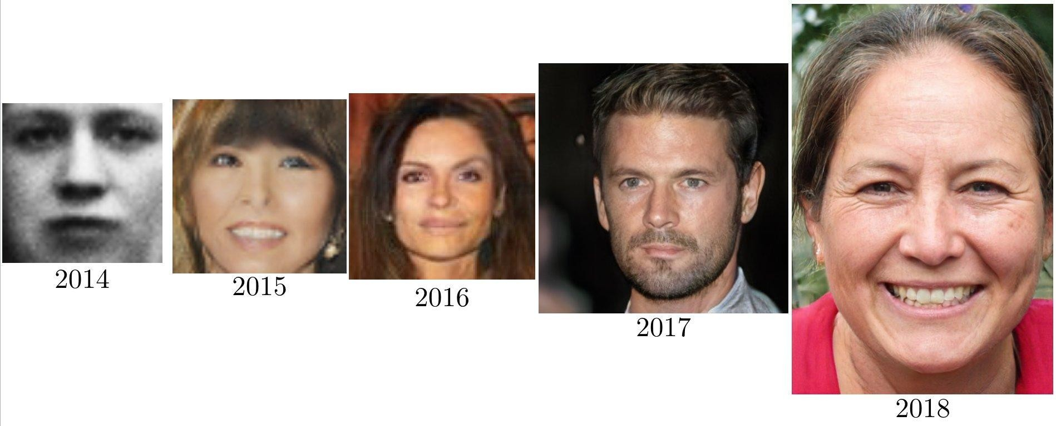
Прогресс GAN

Slide 3
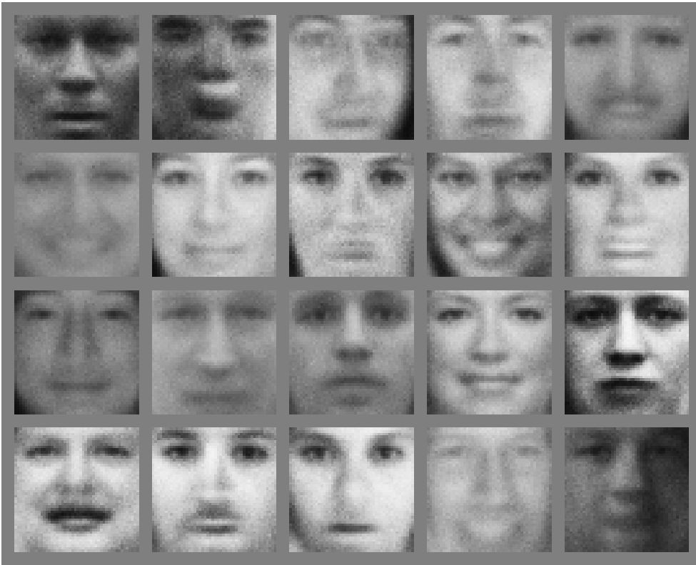

Slide 4
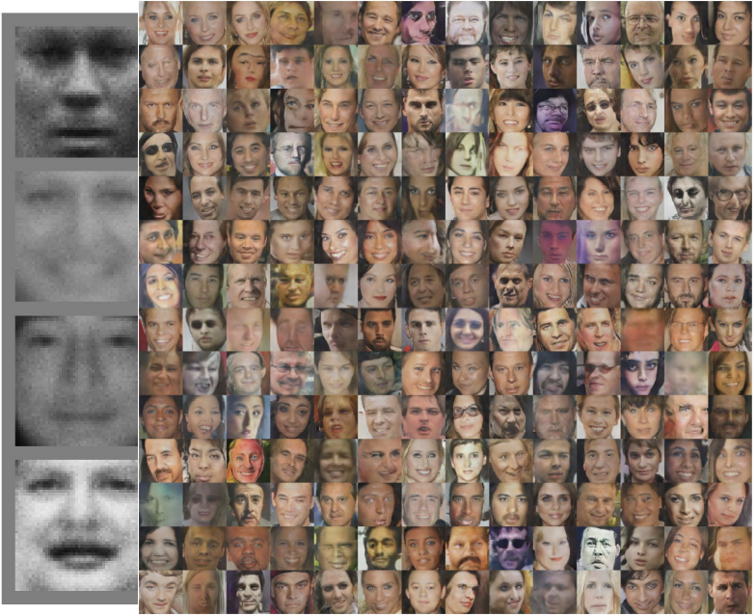

Slide 5
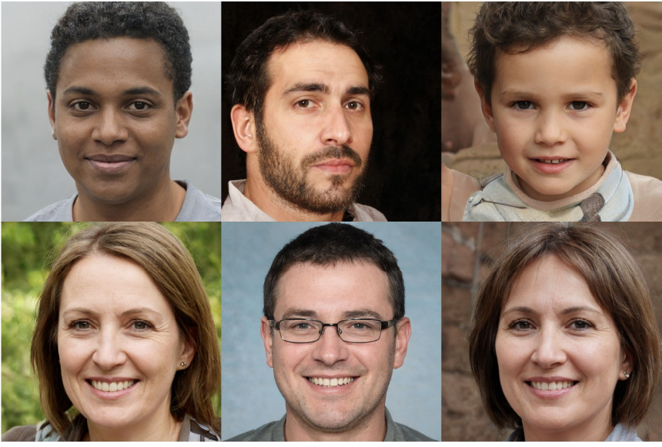

Slide 6
Изобретение GAN
Статья “Generative Adversarial Nets” by I. Goodfellow
Архитектура: генератор и дискриминатор
Функция потерь и обучение
Оптимальные дискриминатор и генератор
Проблемы сходимости и их решения.

Slide 7
Архитектура: генератор и дискриминатор
Генератор:
нейронная сеть
генерирует изображения из случайного шума

Slide 8
Архитектура: генератор и дискриминатор
Генератор:
нейронная сеть
генерирует изображения из случайного шума
Дискриминатор:
нейронная сеть
учится как бинарный классификатор
учится отличать настоящие изображения от сгенерированных

Slide 9
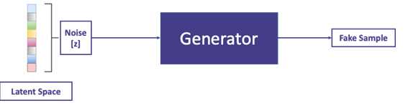
Архитектура: генератор и дискриминатор
Генератор:
на вход: вектор случайных чисел из равномерного или нормального распределения
на выход: изображение

Slide 10
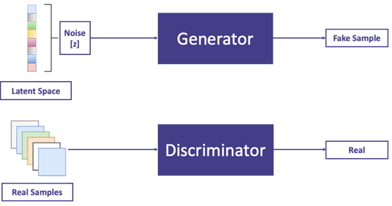
Архитектура: генератор и дискриминатор
Генератор:
на вход: вектор случайных чисел из равномерного или нормального распределения
на выход: изображение
Дискриминатор:
на вход: изображение
на выход: вероятность того, что изображение настоящее

Slide 11
Архитектура: генератор и дискриминатор
Генератор (Дифференцируемая функция G)
на вход: вектор шума z
на выход: изображение G(z)

Slide 12

Архитектура: генератор и дискриминатор
Генератор (Дифференцируемая функция G)
на вход: вектор шума z
на выход: изображение G(z)
Дискриминатор (дифференцируемая функция D)
на вход: изображение G(z)
на выход: число D(G(z))

Slide 13
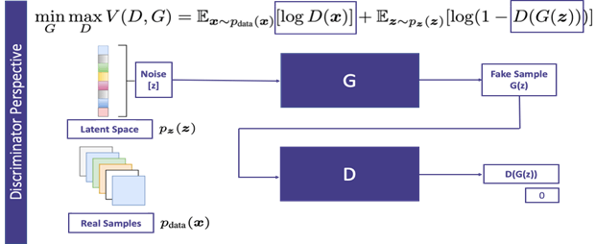
Архитектура: генератор и дискриминатор
Генератор (Дифференцируемая функция G)
на вход: вектор шума z
на выход: изображение G(z)
Генератор G пытается сделать
D(G(z)) = 1
Дискриминатор (дифференцируемая функция D)
на вход: изображение G(z)
на выход: число D(G(z))
Дискриминатор D пытается сделать D(G(z)) = 0

Slide 14
Обучение: minimax game
Генератор G пытается сделать
D(G(z)) = 1
Дискриминатор D пытается сделать
D(G(z)) = 0

Slide 15
Обучение: minimax game
Генератор G пытается сделать
D(G(z)) = 1
Дискриминатор D пытается сделать
D(G(z)) = 0
Учим дискриминатор правильно отличать примеры из датасета и из G(z)

Slide 16
Обучение: minimax game
Генератор G пытается сделать
D(G(z)) = 1
Дискриминатор D пытается сделать
D(G(z)) = 0
Учим дискриминатор правильно отличать примеры из датасета и из G(z)
Дискриминатор максимизирует выражение V(D, G)

Slide 17
Обучение: minimax game
Генератор G пытается сделать
D(G(z)) = 1
Дискриминатор D пытается сделать
D(G(z)) = 0
Учим дискриминатор правильно отличать примеры из датасета и из G(z)
Дискриминатор максимизирует выражение V(D, G)
Учим генератор обманывать дискриминатор. Генератор минимизирует log(1 - D(G(z))

Slide 18
Обучение: minimax game
Чего добивается дискриминатор:
Чего добивается генератор?

Slide 19
Обучение : minimax game
Обучение проходит в два шага
1 шаг. Обучение дискриминатора:
сэмплируем настоящие картинки, считаем ошибку
генерируем сэмплы, считаем ошибку
обновляем веса дискриминатора
2 шаг. Обучение генератора:
генерируем сэмплы
считаем ошибку дискриминатора
пробрасываем градиенты в генератор
обновляем веса генератора

Slide 20
Обучение: minimax game
Генератор G пытается сделать
D(G(z)) = 1
Дискриминатор D пытается сделать
D(G(z)) = 0
Учим дискриминатор правильно отличать примеры из датасета и из G(z)
Дискриминатор максимизирует выражение V(D, G)
Учим генератор обманывать дискриминатор. Генератор минимизирует log(1 - D(G(z))
Есть проблема: если D уже хорошо обучился, а G всё еще генерирует плохие картинки, слагаемое log (1 - D(G(z)) начинает давать очень маленькие градиенты.

Slide 21
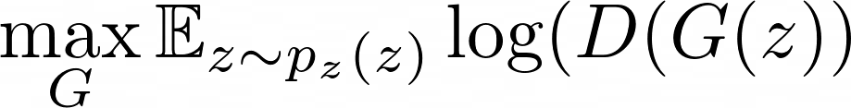
Обучение: minimax game. Решение проблемы
Было:
Стало:
D:
G:

Slide 22
Обучение: minimax game. Решение проблемы
Было:
Стало:
D:
G:
вместо того, чтобы минимизировать лог-вероятность правильного ответа, мы заставляем генератор максимизировать вероятность неправильного

Slide 23
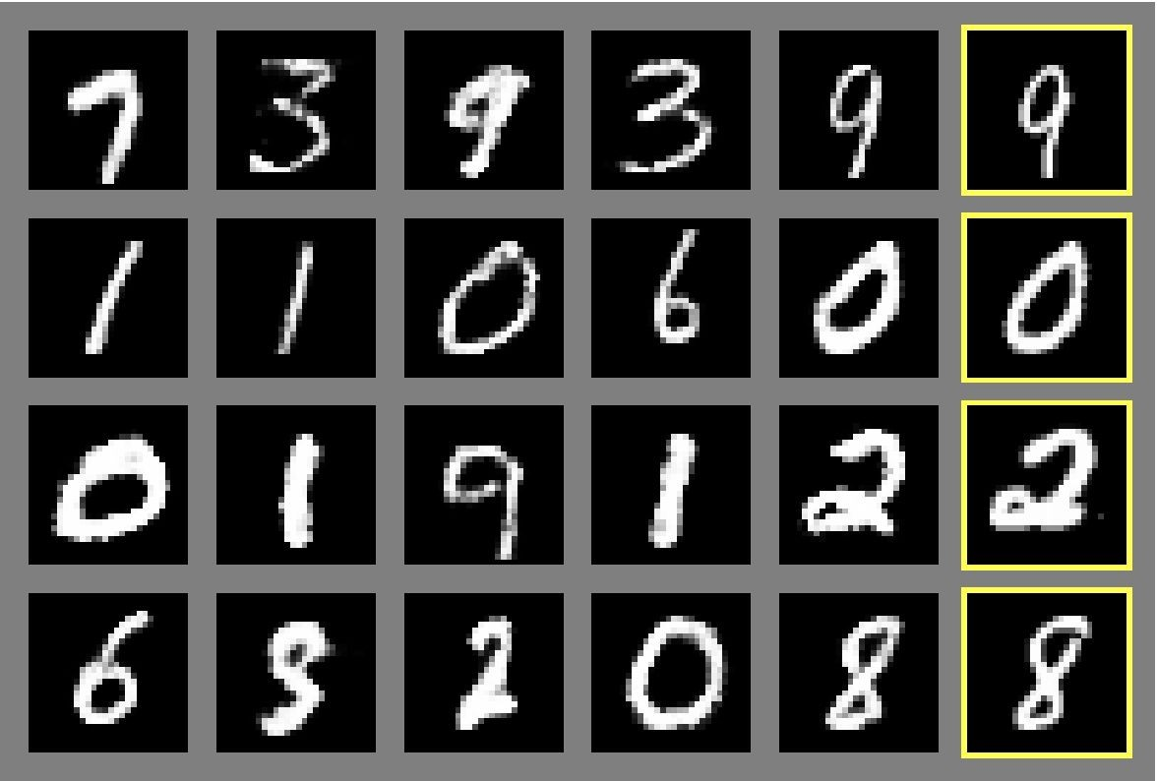
Оригинальная статья. Примеры работы

Slide 24
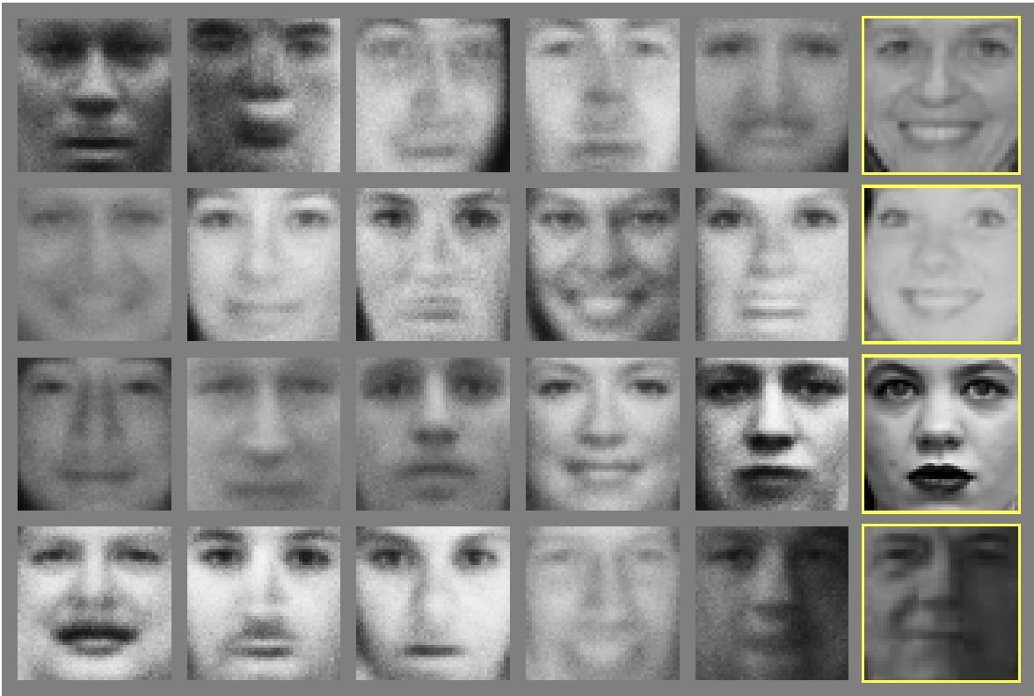
Оригинальная статья. Примеры работы

Slide 25
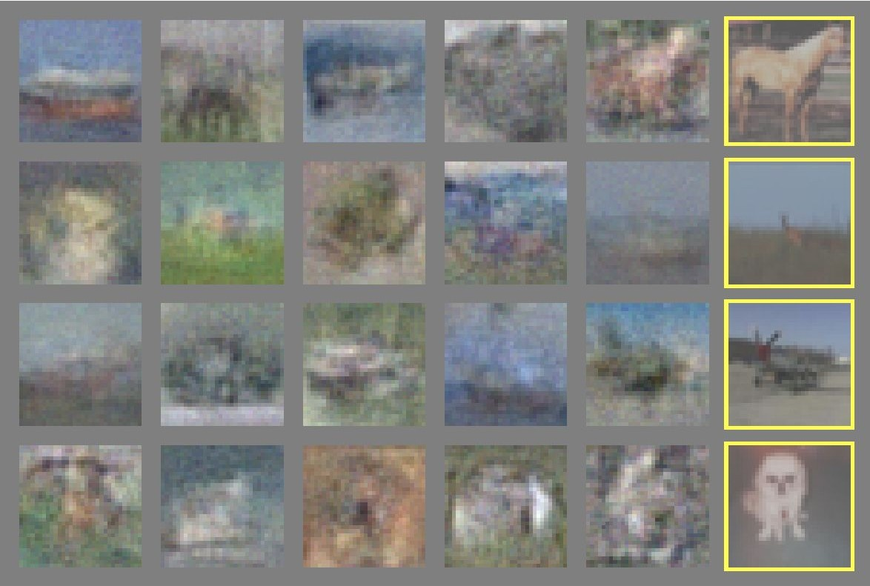
Оригинальная статья. Примеры работы

Slide 26
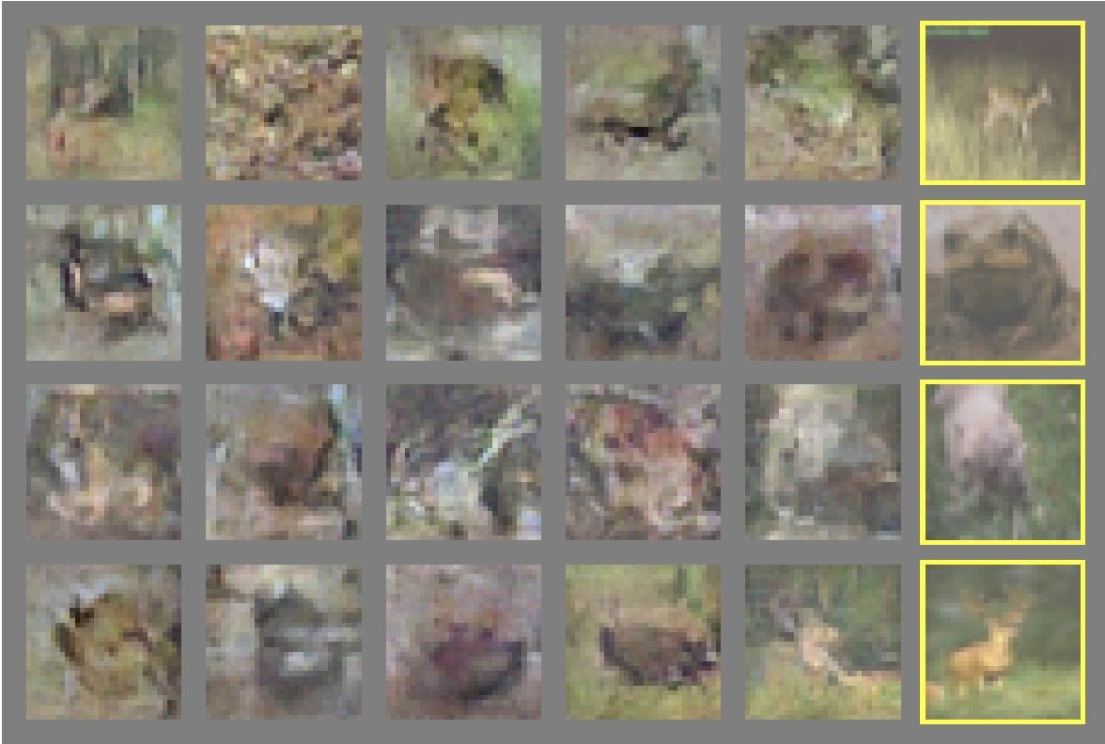
Оригинальная статья. Примеры работы

Slide 27
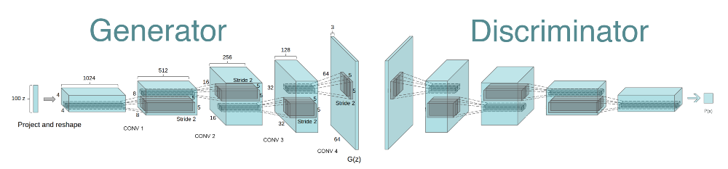
DCGAN

Slide 28
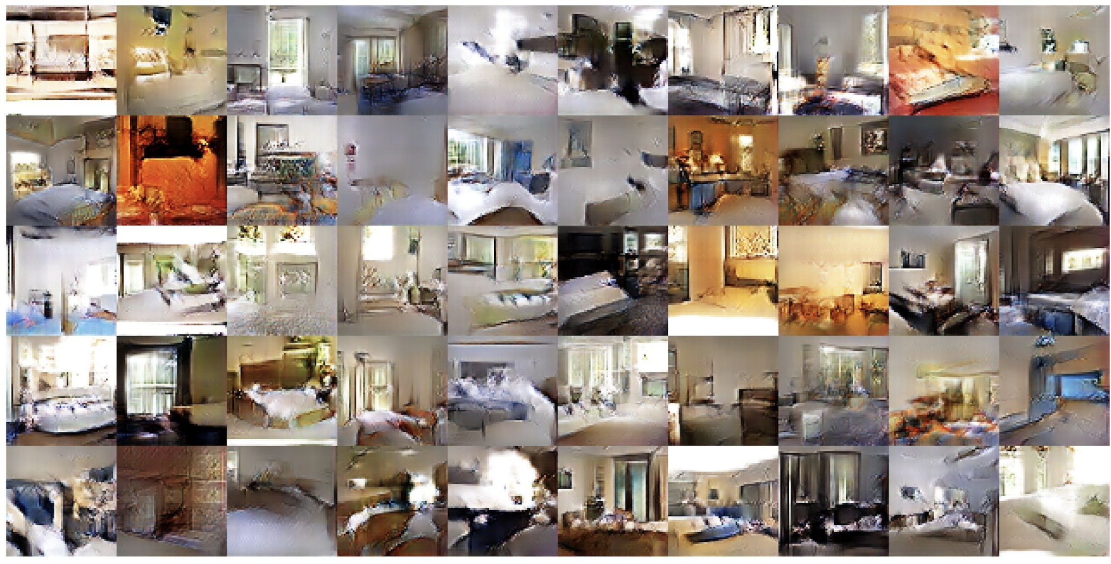
DCGAN. Результаты работа на датасете LSUN

Slide 29
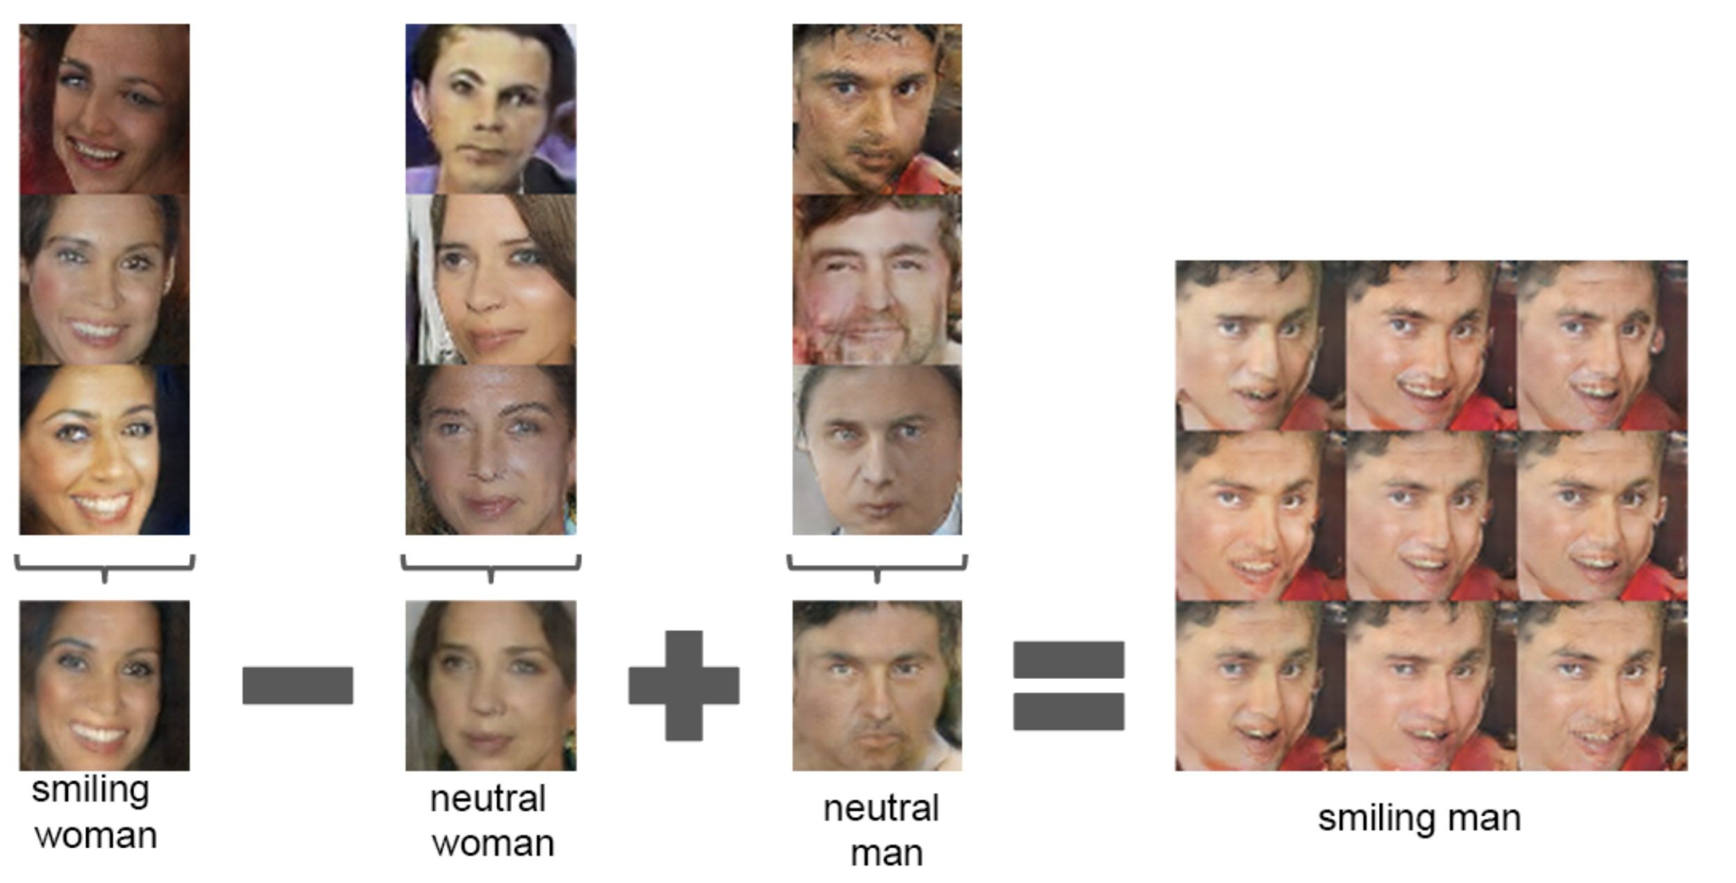
DCGAN. Векторная арифметика

Slide 30
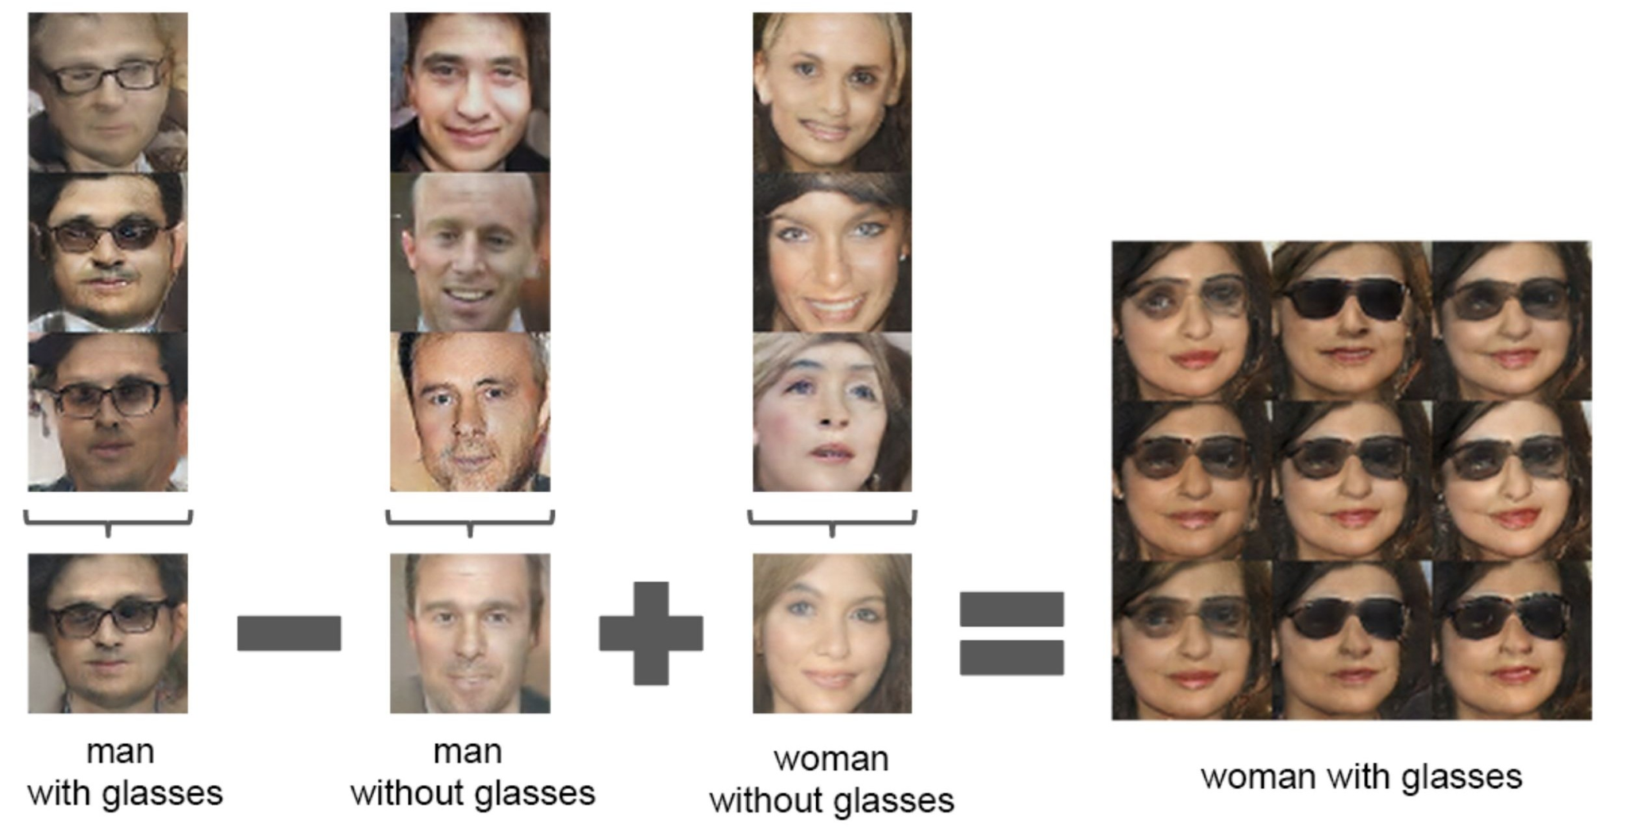
DCGAN. Векторная арифметика

Slide 31
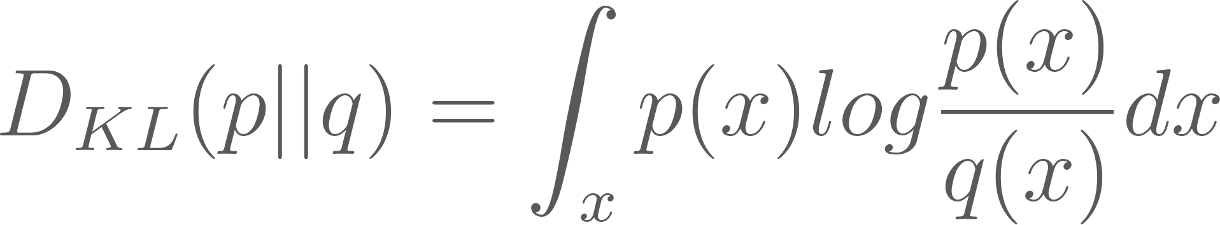
GAN Distribution
Давайте взглянем на метрику которая показывает разность между распределениями (сгенерированные и реальные) - дивергенция Кульбака-Лейблера
Очевидно мы получим минимум когда q(x) == p(x)

Slide 32
GAN Distribution
Можно заметить что выражение не симметрично, в случаях когда p(x) близок к нулю, а q(x) нет, эффект разности игнорируется. Это может привести к ошибочным выводам, так как мы просто хотим сравнить 2 распределения.

Slide 33
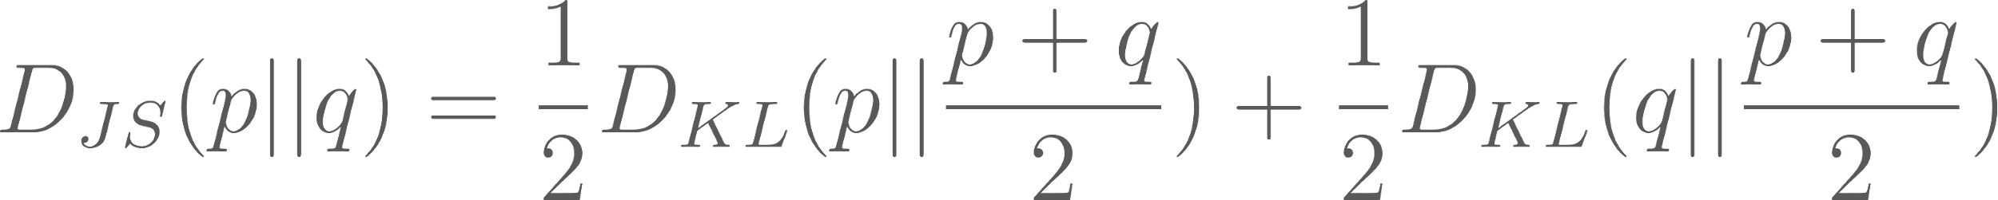
GAN Distribution
Воспользуемся измененной формулой дивергенцией Йенсена-Шеннона

Slide 34
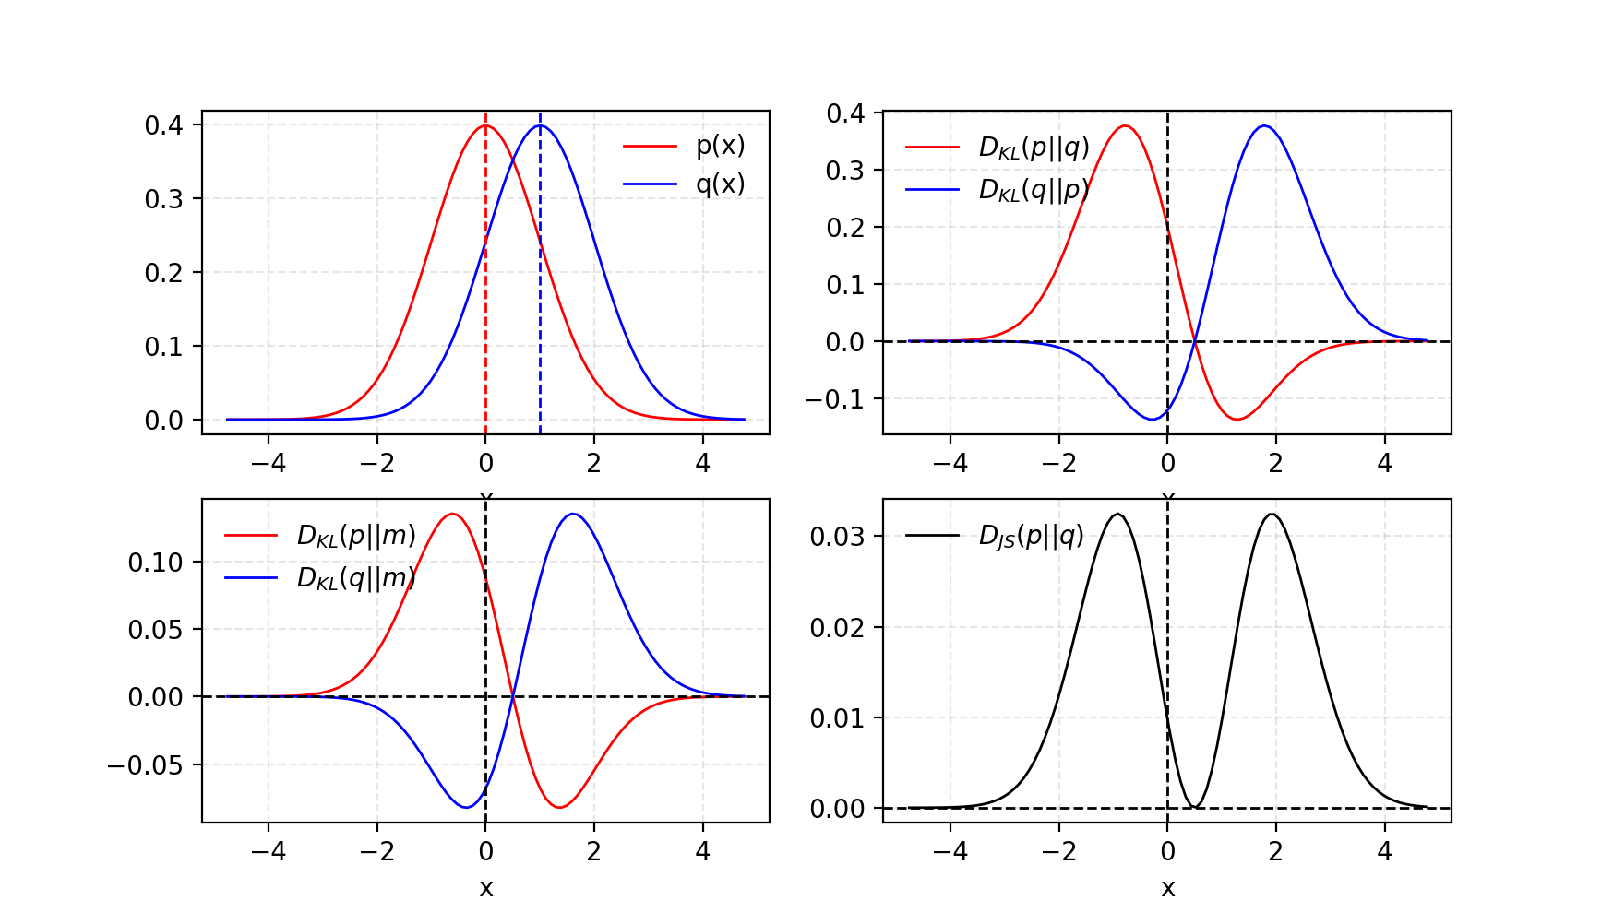
GAN Distribution

Slide 35
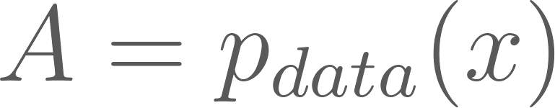
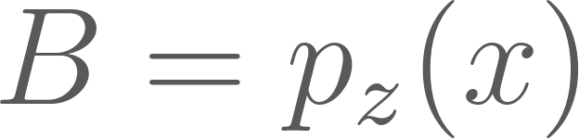
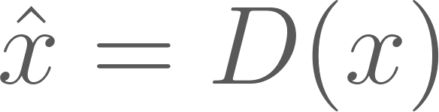
GAN Distribution
Зная функцию потерь для GAN, давайте рассмотрим оптимальное значение для D
Обозначим

Slide 36
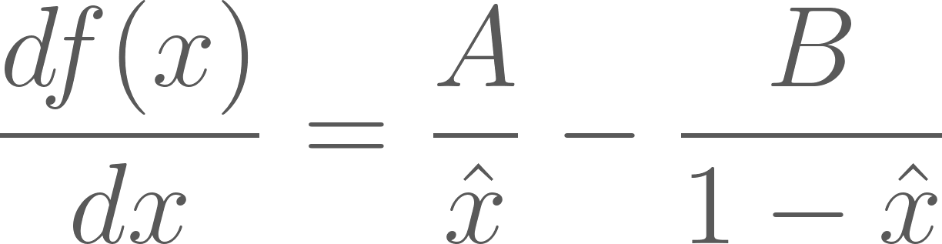
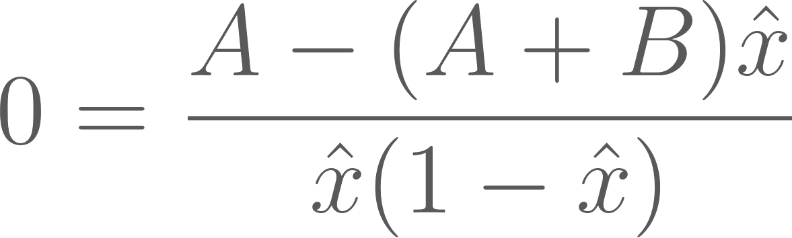
GAN Distribution

Slide 37
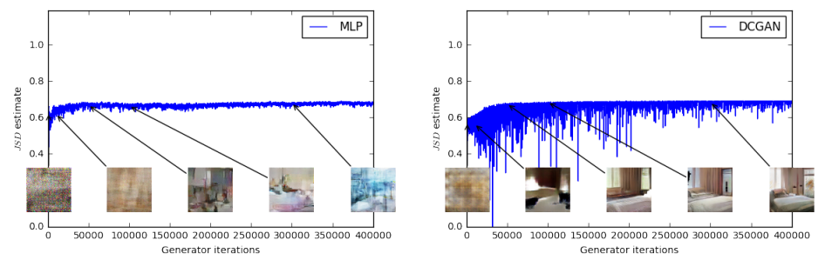
Wasserstein GAN. Качество зависит от лосса

Slide 38
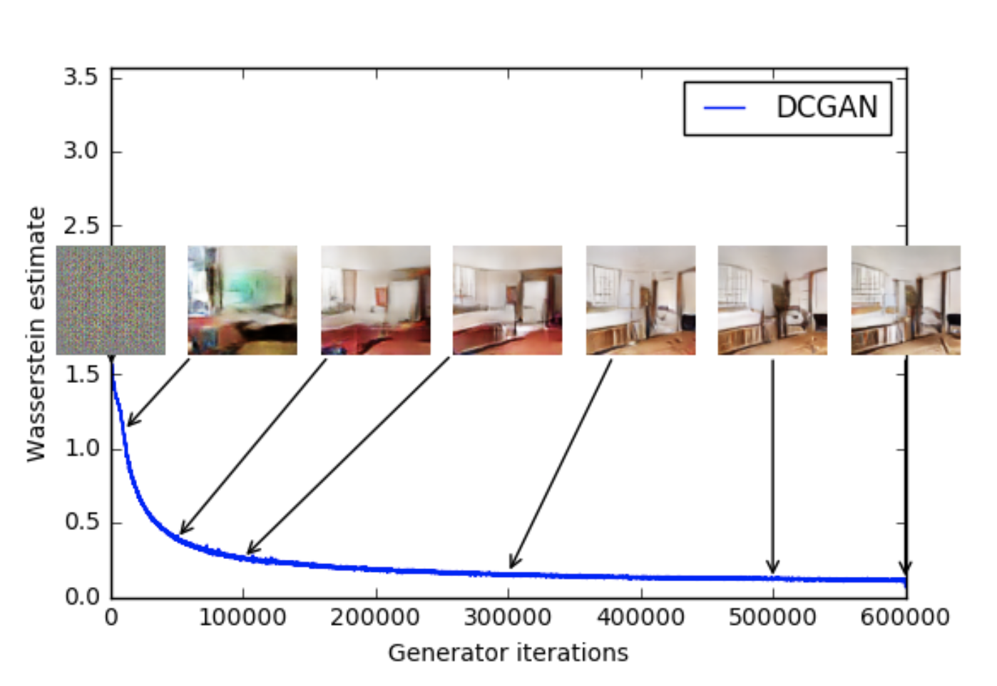
Wasserstein GAN. Качество зависит от лосса

Slide 39
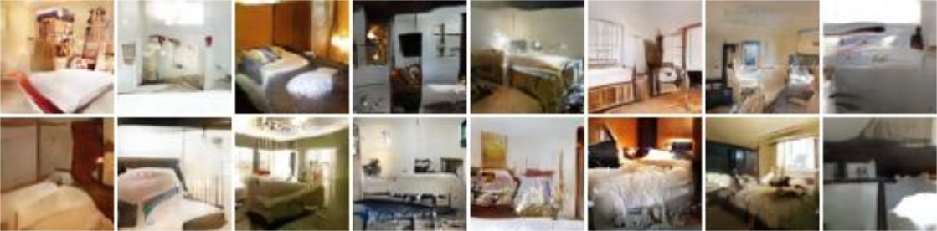
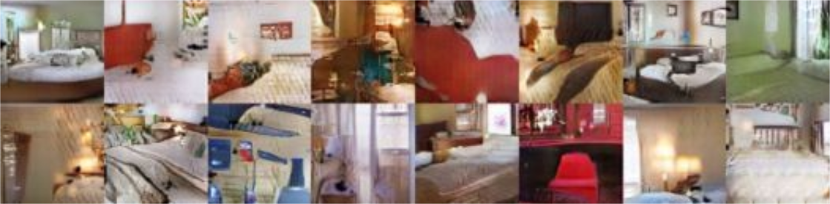
Wasserstein GAN. Сравнение с DCGAN

Slide 40
Метрики
Проблема: хотим измерить, насколько реалистичны изображения

Slide 41
Метрики
Проблема: хотим измерить, насколько реалистичны изображения
Решение:
Показывать людям результаты
Но это долго, дорого
Inception score
Frechet Inception Distance

Slide 42
Inception score
Оценивает реалистичность сгенерированной выборки
Хорошо коррелирует с оценкой людей
Предположение:
Пусть на каждом фото есть только один объект
Выборка сбалансирована

Slide 43
Inception score
Оценивает реалистичность сгенерированной выборки
Хорошо коррелирует с оценкой людей
Предположение:
Пусть на каждом фото есть только один объект
Выборка сбалансирована
Метрика одновременно измеряет, насколько
Изображения разнообразны
На каждом изображении объект различим

Slide 44
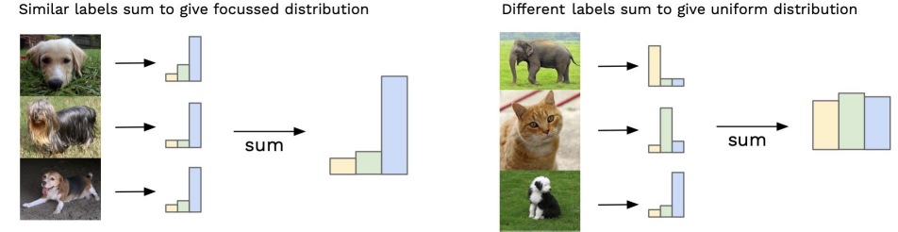
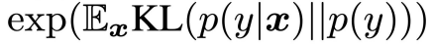
Метрики. Inception score
Алгоритм:
Генерируем K изображений N классов.
Выборка сбалансирована: каждый класс - K/N изображений
Хотим, чтобы было вот так:
Замеряем KL-дивергенцию между распределениями
Берём экспоненту

Slide 45
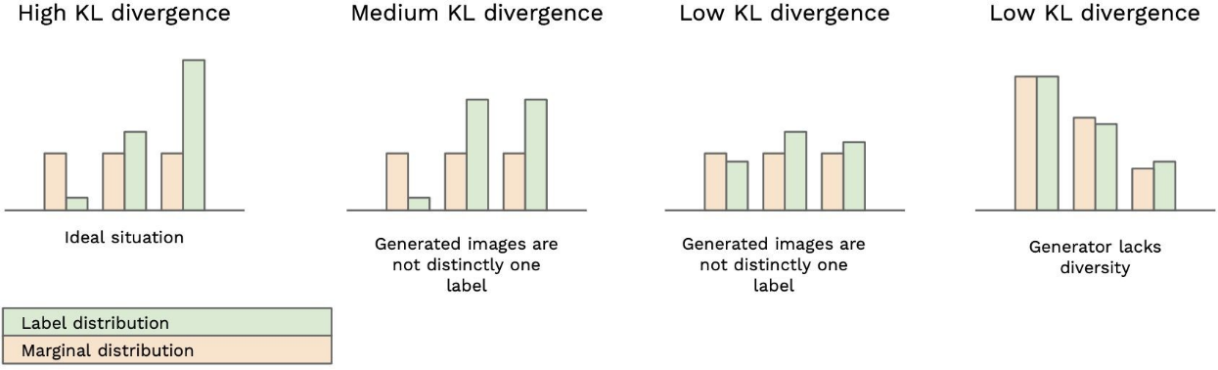
Метрики. Inception score

Slide 46
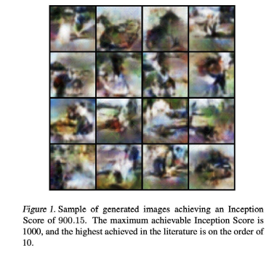
Inception score. Минусы
Невозможно замерять генерацию объектов, не представленых в обучающей выборке
Ограничение на один объект на фотографии
Мы не учитываем датасет, на которым мы учились
Можно сломать:

Slide 47
Frechet Inception Distance (FID)
Идея: сравнивать средние значения и разброс активаций предобученной сети на реальных и сгенерированных данных

Slide 48
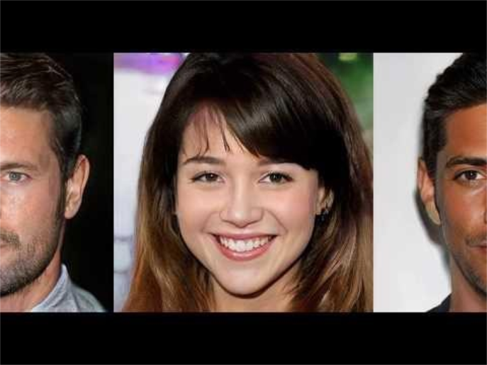
Progressive Growing of GANs

Slide 49
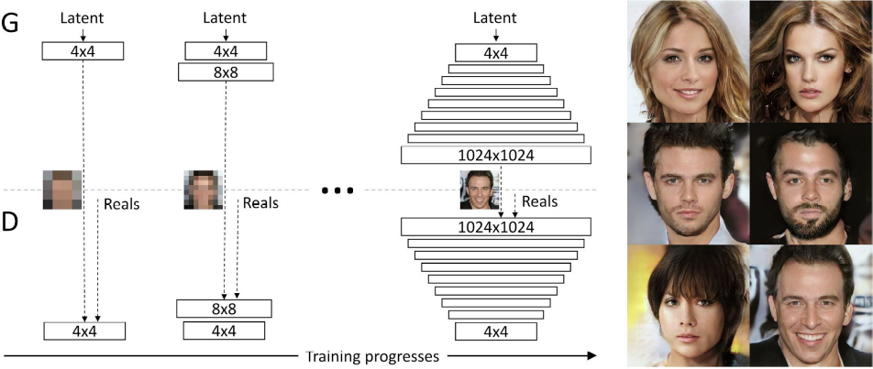
Progressive Growing of GANs
Идея: учить генератор и дискриминатор, постепенно увеличивая разрешение изображений

Slide 50
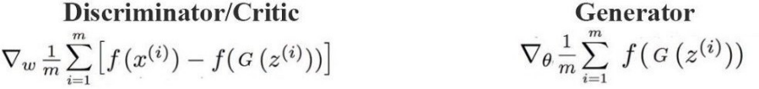
Progressive Growing of GANs
Идея: учить генератор и дискриминатор, постепенно увеличивая разрешение изображений
Функционал потерь: W-1 distance with Gradient Penalty

Slide 51
Progressive Growing of GANs
Идея: учить генератор и дискриминатор, постепенно увеличивая разрешение изображений
Функционал потерь: W-1 distance with Gradient Penalty
Gradient Penalty - в лосс добавляется отличие нормы градиента от единицы

Slide 52
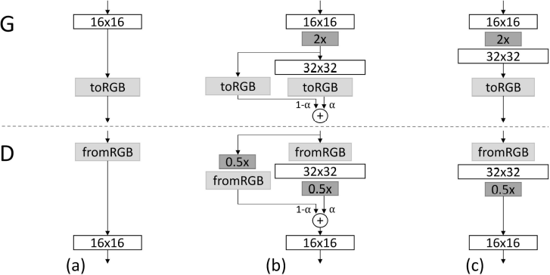
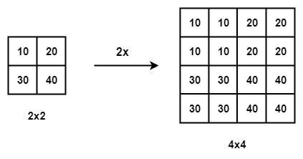
Progressive Growing of GANs
toRGB: свёртка 1x1
2x: nearest neighbour interpolation
a меняется линейно от 0 до 1 во время обучения

Slide 53
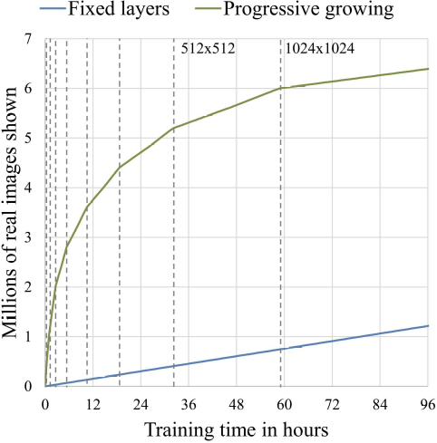
Progressive Growing of GANs

Slide 54
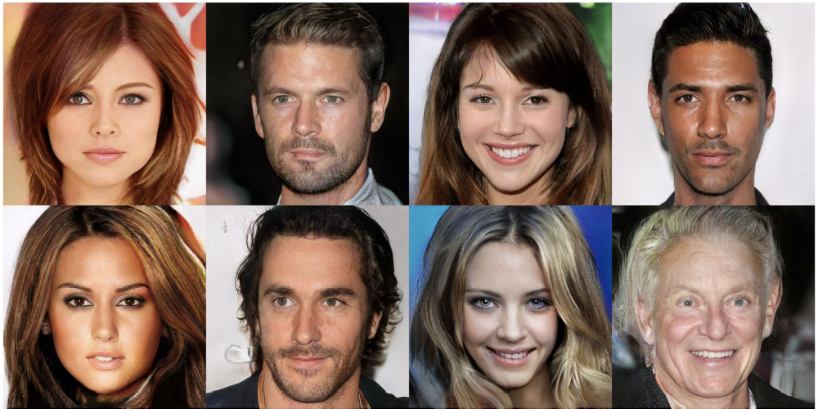
Progressive Growing of GANs. Результаты

Slide 55
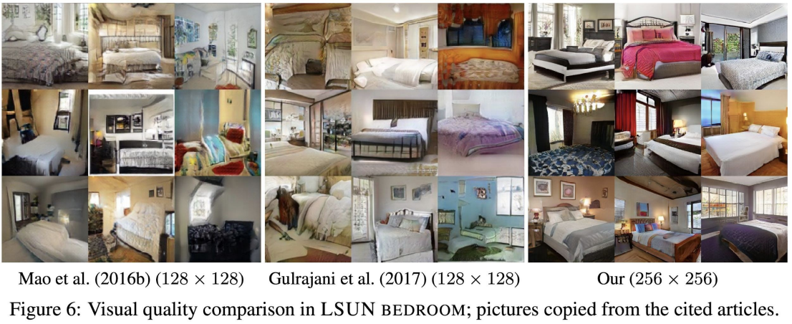
Progressive Growing of GANs. Результаты

Slide 56
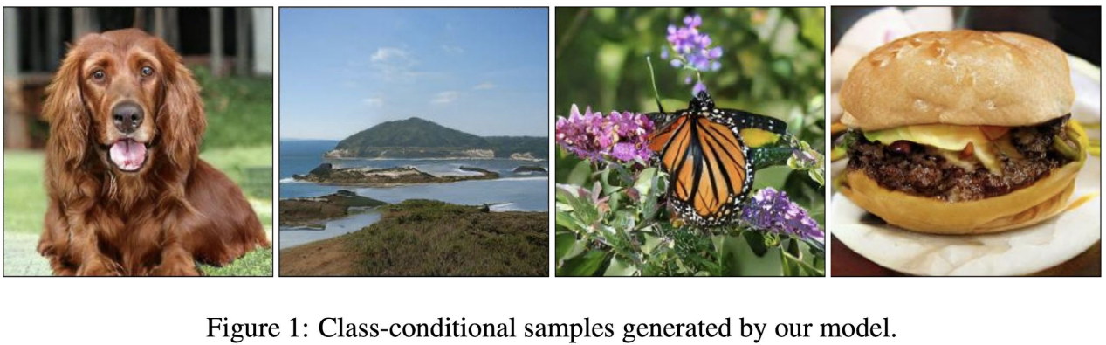
BigGAN
Размер изображений: 128х128, 256x256 и 512x512
Не использует идею progressive growing
Получили хорошие результаты

Slide 57
BigGAN
Self-Attention
Hinge Loss
Использование метки класса в дискриминаторе
Спектральная нормализация
Чаще обновлять дискриминатор
Экспоненциальное усреднение весов генератора
Ортогональная инициализация весов
Большоооооой размер батча
Больше параметров сети
Skip-Z connections
Truncation trick
Ортогональная регуляризация

Slide 58
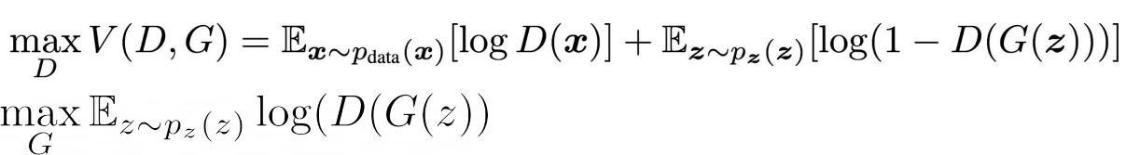
Hinge Loss Function
Было:
D:
G:
Стало:

Slide 59
Self-attention
Идея:
приучить сеть использовать информацию о разных частях изображения
Пример:
у собаки должно быть 2 глаза, 4 лапы и т.д.

Slide 60
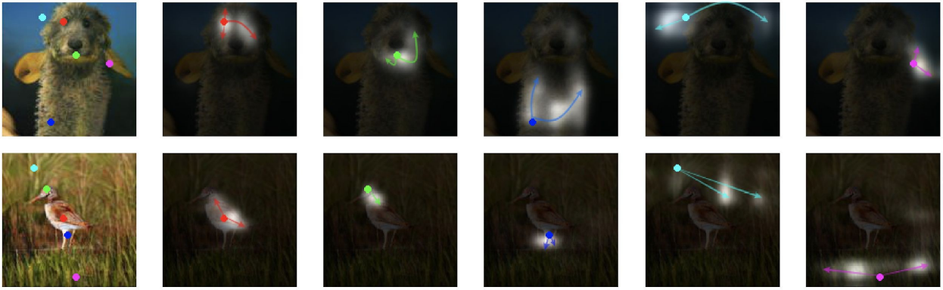
Self-attention

Slide 61
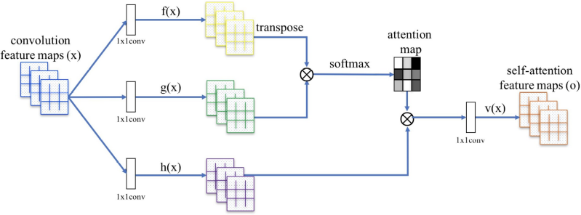
Self-attention

Slide 62
Спектральная нормализация
Идея:
добиться непрерывности по Липшицу каждого слоя нейросети, поделив каждый вес на его спектральную норму
Спектральная норма - максимальное сингулярное число матрицы весов

Slide 63
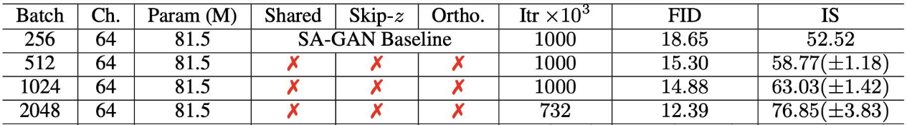
Размер батча
Размер батча при обучении имеет большое значение
Увеличение батча в 8 раз дало улучшение качества на 46%

Slide 64
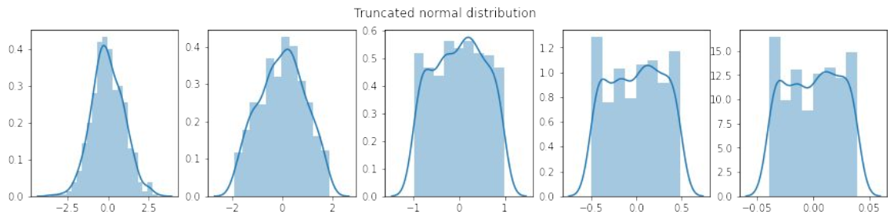
Truncation trick
Обучение: входной шум - нормальное распределение
Инференс: входной шум - обрезанное (trunkated) нормальное распределение

Slide 65
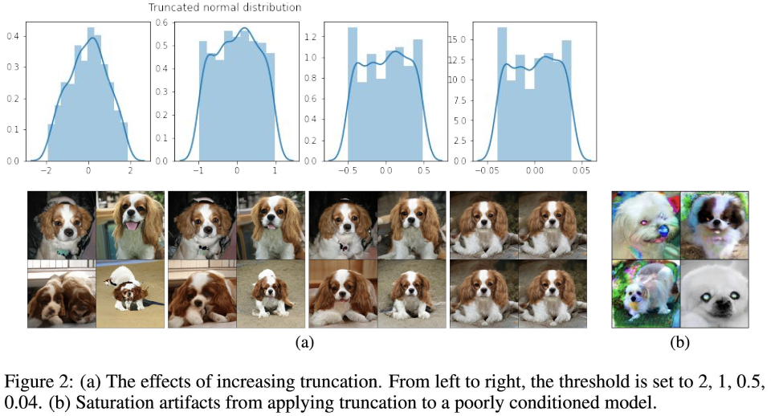
Truncation trick

Slide 66
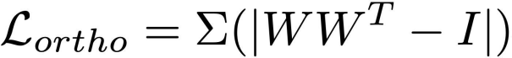
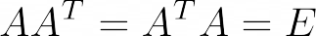
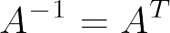
Ортогональная регуляризация
Идея:
поддерживать ортогональность весов, чтобы при умножении на них норма матрицы не изменялась
Ортогональная матрица:
или

Slide 67

StyleGAN
Было: вектор z из нормального распределения

Slide 68


StyleGAN
Было: вектор z из нормального распределения
Стало: вытягиваем фичи из z в w
w лучше описывает разнообразие
AdaIN слои помогают учитывать w во время генерации

Slide 69


Slide 70

StyleGAN. Влияние шума
Без шума результаты менее детализированные

Slide 71
StyleGAN2
Исправляет часть проблем StyleGAN
Отказывается от progressive growing и AdaIN
Результаты лучше

Slide 72

StyleGan новая архитектура

Slide 73

StyleGAN2. Отказ от progressive growing

